Slide 1
老司机学Swoole之
基础进阶篇
快
帅
酷
刻意训练自己的技术套路
讲师：沈逸

Slide 2
重定向子进程标准输出 、父进程获取子进程数据初步

Slide 3
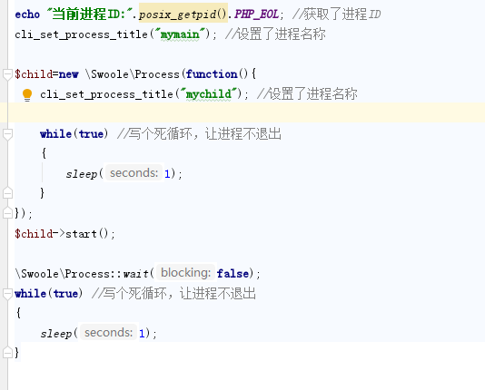
上节课

Slide 4
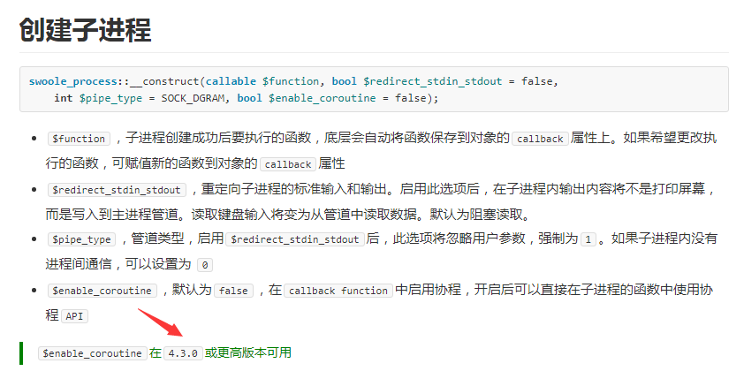
今天我们来创建一个子进程

Slide 5
主进程
echo "当前进程ID:".posix_getpid().PHP_EOL; //获取了进程ID
cli_set_process_title("mymain"); //设置了进程名称
$child=new \Swoole\Process(function(\Swoole\Process $p){
echo "我是子进程,ID是“;
});
$child_pid=$child->start();
while(true) //写个死循环，让进程不退出
{
sleep(1);
}

Slide 6
欢迎加入我们的QQ群
程序员在囧途教育QQ群
606976586

